Slide 1
Báo cáo đồ án cuối kỳ
Xây dựng hệ thống dự đoán mức tiêu thụ năng lượng
Real-time cho thành phố
GV: ThS. TS. Đỗ Trọng Hợp
SVTH: Nguyễn Phú An - 21521807
Nguyễn Ngọc Lương - 21522311

Slide 2
Giới Thiệu
Bộ Dữ Liệu
Khám Phá Dữ Liệu
Phương Pháp Tiếp Cận
Kết Quả
Kiến Trúc Thực Nghiệm
Kết Luận
01
02
03
04
05
06
07

Slide 3

Giới Thiệu
01

Slide 4
Lý do chọn đề tài
- Ngày nay Năng lượng đóng vai trò quan trọng trong việc tăng trưởng kinh tế và bảo vệ môi trường. Do sự phát triển của công nghiệp cùng với sự phát triển của kinh tế xã hội làm cho nhu cầu sử dụng năng lượng tăng lên nhanh chóng. Việc này có thể gây ra những tác động xấu đến môi trường, bao gồm tăng nhiệt độ và ô nhiễm không khí. Nhiều nước đang chuyển đổi sang nguồn năng lượng tái tạo và tự nhiên, xây dựng các hệ thống dự báo, thay đổi quy trình sản xuất của mình và giảm thiểu tác động đến môi trường.
- Dự đoán tiêu thụ năng lượng đã trở thành một phần quan trọng của môi trường thông minh và bền vững. Với dự báo nhu cầu trong tương lai, sản xuất và phân phối năng lượng có thể được tối ưu hóa để đáp ứng nhu cầu của dân số ngày càng tăng.

Slide 5
Bộ Dữ Liệu
02

Slide 6
Bộ Dữ Liệu
Bộ dữ liệu được sử dụng trong hệ thống dự đoán năng lượng này là Electric Power Consumption (Kaggle) và Bộ dữ liệu bao gồm 52,416 điểm dữ liệu với khoảng thời gian cập nhật 10 phút/lần về năng lượng được sử dụng. Mỗi quan sát được mô tả bởi 9 cột đặc trưng
1. Date Time: Thời gian.
2. Temperature: Nhiệt độ thời tiết.
3. Humidity: Độ ẩm thời tiết.
4. Wind Speed: Tốc độ gió.
5. General Diffuse Flows: ’Dòng phân tán’ là một thuật ngữ tổng quát để mô tả các chất lỏng nhiệt độ thấp (< 0,2° đến 100°C) chảy với tốc độ chậm.
6. Diffuse Flows: Thông tin về dòng phân tán.
7. Zone 1 Power Consumption: Tiêu Thụ Điện Khu Vực 1.
8. Zone 2 Power Consumption: Tiêu Thụ Điện Khu Vực 2.
9. Zone 3 Power Consumption: Tiêu Thụ Điện Khu Vực 3.

Slide 7
Khám Phá Dữ Liệu
03

Slide 8
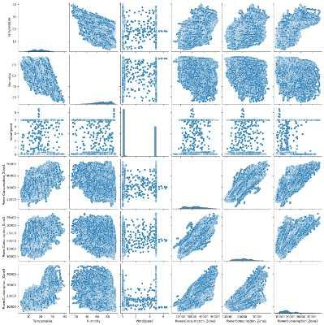
Khám Phá Dữ Liệu
Sau khi vẽ biểu đồ và tiến hành tính toán, quan sát các giá trị như giá trị nhỏ nhất, lớn nhất, trung bình và phân vị cho biến liên tục và số lượng, phân bố, đặc điểm của các nhãn, nhóm rút ra được một số phân tích quan trọng sau về bộ dữ liệu.

Slide 9
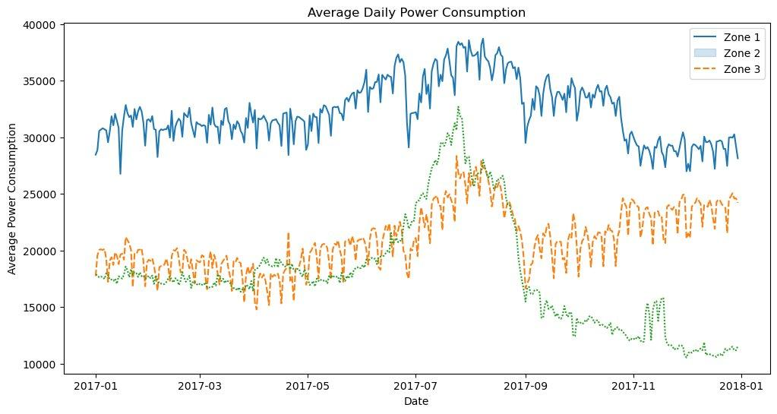
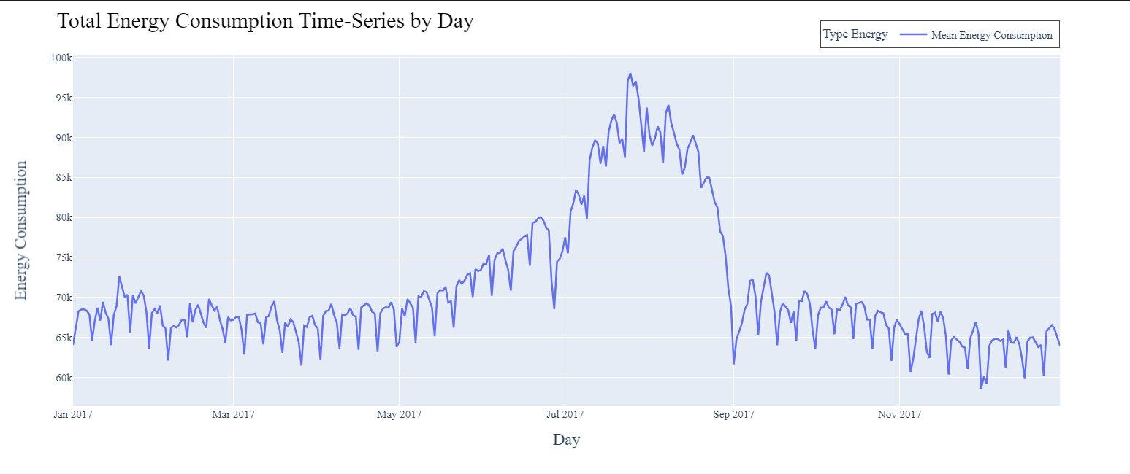
Khám Phá Dữ Liệu
Sau khi vẽ biểu đồ và tiến hành tính toán, quan sát các giá trị như giá trị nhỏ nhất, lớn nhất, trung bình và phân vị cho biến liên tục và số lượng, phân bố, đặc điểm của các nhãn, nhóm rút ra được một số phân tích quan trọng sau về bộ dữ liệu
chúng ta thấy rằng thành phố tiêu thụ điện nhiều nhất vào mùa hè (tháng 8) và ít nhất vào những tháng mùa đông.

Slide 10
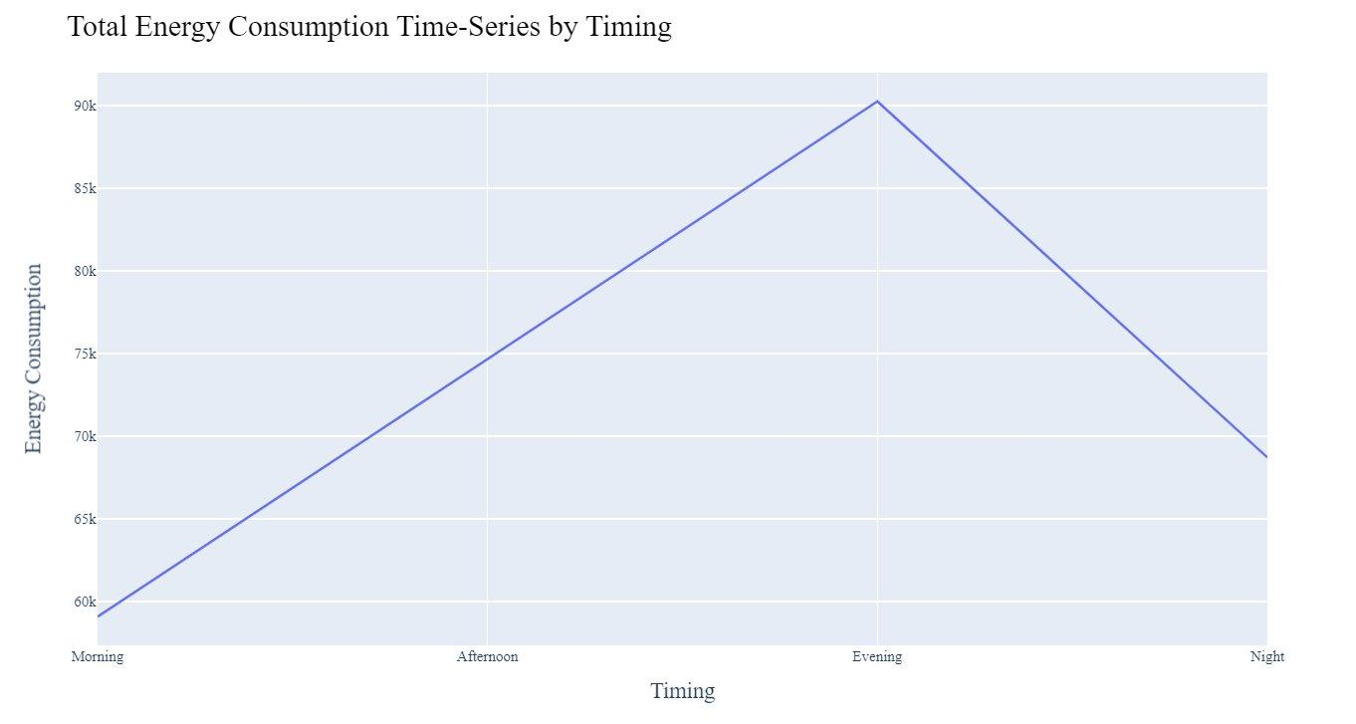
Khám Phá Dữ Liệu
Khi nhiệt độ càng cao thì lượng tiêu thụ điện năng của thành phố càng lớn. Điều này cũng dễ hiểu bởi khi nhiệt độ lên cao chúng ta thường phải sử dụng thêm các thiết bị như điều hòa, quạt

Slide 11
Phương Pháp Tiếp Cận
04

Slide 12
Phương Pháp Tiếp Cận
Univariate & Multivariate Time Series Forecasting:
CNN
GRU
Long Short-Term Memory
Bidirectional LSTM
Sử dụng Apache Kafka vs MongoDB

Slide 13
Univariate Time Series Forecasting
Là một bài toán dự báo dữ liệu chuỗi thời gian mà chỉ có một chỉ số quan trọng được xem xét (chỉ có một biến độc lập được sử dụng để dự báo giá trị tiếp theo).
Có nhiều model được sử dụng cho Univariate Time Series Forecasting bao gồm: ARIMA, Prophet, Neural Network Models (Feedforward, LSTM, GRU,…)

Slide 14
Multivariate Time Series Forecasting
Là một bài toán dự báo dữ chuỗi liệu thời gian mà nhiều chỉ số quan trọng được xem xét (nhiều biến độc lập được sử dụng để dự báo giá trị tiếp theo).
Nhiều model có thể sử dụng cho Multivariate Time Series Forecasting bao gồm: VAR, Prophet, Neural Network Models (Feedforward, LSTM, GRU,…)

Slide 15
Convolutional Neural Network (CNN)
Convolutional Neural Network (CNN) là một loại mạng neural Deep Learning thường được sử dụng để phân loại hoặc dự báo dữ liệu hình ảnh. Đặc trưng chính của nó là sử dụng quá trình convolution để phát hiện các đặc trưng cụ thể trong dữ liệu, đặt nền tảng cho quá trình phân loại hoặc dự báo.
Đối với dữ liệu time-series, có thể chuyển đổi thành một ma trận và sử dụng như một hình ảnh đầu vào cho CNN. CNN sử dụng các lớp convolution để tìm kiếm các đặc trưng quan trọng trong dữ liệu, sau đó sử dụng các lớp fully connected để tạo ra dự báo.

Slide 16
Gated Recurrent Unit (GRU)
Một dạng neural network hồi quy, RNN (Recurrent Neural Network), sử dụng một hàm tính toán đồng nhất để xử lý các đầu vào liên tục. Trong RNN, trạng thái hiện tại được sử dụng để dự đoán trạng thái tiếp theo, và quá trình này được lặp lại cho mỗi đầu vào trong chuỗi.
GRU (Gated Recurrent Unit) là một biến thể của RNN, được thiết kế để hiệu quả với dữ liệu time-series. GRU giữ lại thông tin quan trọng và loại bỏ thông tin không cần thiết, giúp dự đoán sự kiện trong tương lai dựa trên dữ liệu quá khứ và hiện tại

Slide 17
Long Short-Term Memory (LSTM)
LSTM (Long Short-Term Memory) là một biến thể của mô hình RNN, được thiết kế để xử lý dữ liệu chuỗi thời gian bằng cách giữ lại một số thông tin từ trạng thái trước, và sử dụng chúng trong các bước tiếp theo.
So với GRU, LSTM có cấu trúc phức tạp hơn và đòi hỏi tài nguyên đào tạo nhiều hơn. Mặc dù vậy, ưu điểm của nó là khả năng xử lý tốt hơn trong một số bài toán NLP liên quan đến dữ liệu chuỗi thời gian.

Slide 18
Bidirectional LSTM
Bidirectional LSTM hoặc BiLSTM là một thuật ngữ được sử dụng để mô tả một mô hình chuỗi có chứa hai lớp LSTM, một để xử lý đầu vào theo hướng chuyển tiếp và một để xử lý theo hướng ngược lại
Thông thường, nó được sử dụng trong các nhiệm vụ liên quan đến xử lý ngôn ngữ tự nhiên (NLP). Ý tưởng đằng sau phương pháp này là bằng cách xử lý dữ liệu theo cả hai hướng, mô hình có khả năng hiểu quan hệ giữa các chuỗi tốt hơn

Slide 19
Kết Quả
05

Slide 20
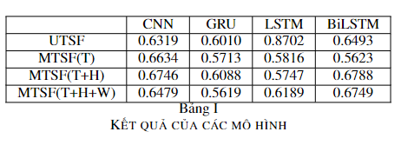
Kết quả thực nghiệm
phương pháp UTSF thì mô hình GRU đạt kết quả tốt nhất theo độ đo RMSE với kết quả RMSE = 0.6010. Với phương pháp MTSF sử dụng biến nhiệt độ, mô hình BiLSTM cho kết quả tốt nhất với RMSE = 0.5623; Khi thêm biến nhiệt độ, nhìn chung các mô hình có kết quả tốt hơn so với phương pháp UTSF, đặc biệt là mô hình BiLSTM và LSTM. Với phương pháp MTSF sử dụng biến nhiệt độ và độ ẩm, mô hình LSTM cho kết quả tốt nhất với RMSE = 0.5747, tuy nhiên nhìn chung các mô hình cho kết quả thấp hơn. Cuối cùng, chúng tôi sử dụng cả 3 biến nhiệt độ, độ ẩm và tốc độ gió, mô hình GRU tiếp tục cho kết quả tốt nhất với RMSE = 0.5619

Slide 21
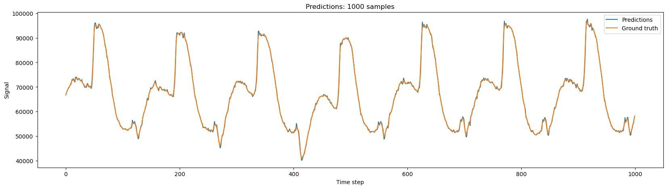
Kết quả thực nghiệm
kết quả thực nghiệm của các mô hình tốt nhất trên 1000 điểm dữ liệu của tập test. Có thể thấy rằng kết quả dự đoán của các mô hình khá tốt, giá trị năng lượng tiêu thụ được dự đoán gần đúng với giá trị năng lượng tiêu thụ thực tế. Bên cạnh đó, kết quả dự đoán của các mô hình khá tương đồng nhau.

Slide 22
Kiến Trúc Thực Nghiệm
06

Slide 23
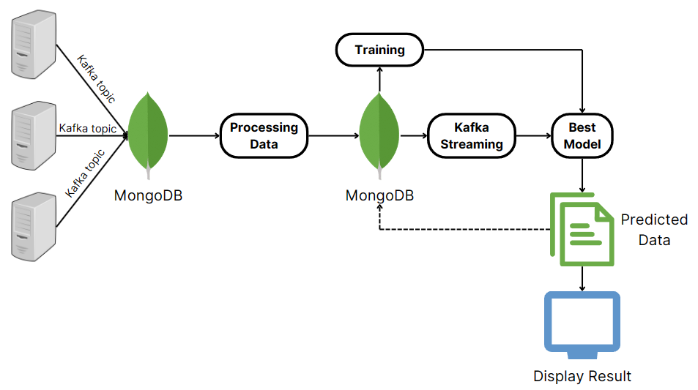
Kiến Trúc Hệ Thống
Giai đoạn 1: Giai Đoạn Xây Dựng và Lựa Chọn Mô Hình
Giai đoạn 2: Giai Đoạn Stream Dữ Liệu
Giai đoạn 3: Giai Đoạn Cập Nhật Mô Hình

Slide 24
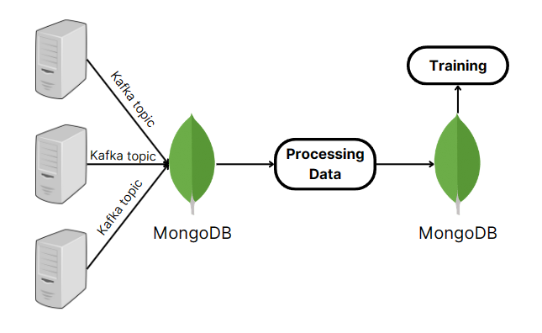
Giai Đoạn Xây Dựng và Lựa Chọn Mô Hình
- Dữ liệu từ nhiều nguồn được Producer Kafka gửi vào Topic Kafka, sau đó Consumer Kafka chuyển nhận và truyền dữ liệu vào MongoDB để lưu trữ.
- Dữ liệu thô được load ra từ MongoDB để tiền xử lý và tạo hai bộ dữ liệu: Training (dùng cho huấn luyện mô hình) và Streaming (dùng để giả lập real-time), cả hai được lưu lại trong MongoDB.
- Dữ liệu Training được sử dụng để huấn luyện mô hình, và sau đó chọn ra mô hình tốt nhất để sử dụng trong hệ thống.

Slide 25
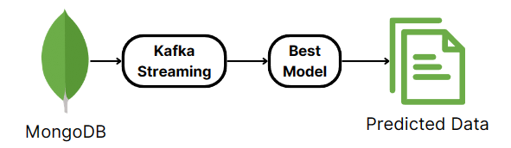
Giai Đoạn Stream Dữ Liệu
- Sử dụng Apache Spark để load dữ liệu Streaming từ MongoDB và Kafka Streaming để giả lập real-time.
- Producer Kafka gửi dữ liệu vào Topic Kafka, và Consumer Kafka liên tục nhận dữ liệu để đưa vào mô hình dự đoán.
- Kết hợp MongoDB và Kafka Streaming tăng cường tốc độ nhận và xử lý tin tức liên tục. Kafka Streaming xử lý dữ liệu thời gian thực từ nhiều nguồn, phù hợp cho dữ liệu thời gian thực, bao gồm cả dữ liệu phi cấu trúc như hình ảnh hoặc văn bản

Slide 26
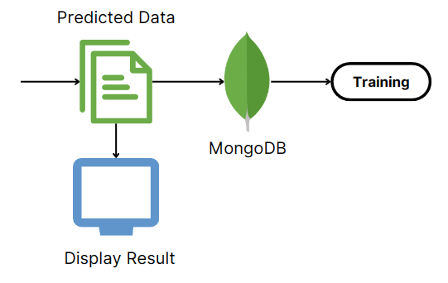
Giai Đoạn Cập Nhật Mô Hình
Dữ liệu được dự đoán xong sẽ được lưu lại vào MongoDB để tiến hành cập nhật lại mô hình sau này.
Đồng thời dữ liệu dự đoán cũng sẽ được đưa ra màn hình để người dùng có thể nhìn trực quan kết quả

Slide 27
07
Kết Luận

Slide 28
Kết Luận
- Trong báo cáo này, chúng tôi đã sử dụng bộ dữ liệu Electric Power Consumption để xây dựng hệ thống dự đoán năng lượng tiêu thụ.
- Chúng tôi đã áp dụng nhiều phương pháp dự báo chuỗi thời gian đơn biến và đa biến, bao gồm các mô hình như CNN, GRU, lSTM và BiLSTM. Để đánh giá hiệu suất, chúng tôi sử dụng độ đo RMSE. Kết quả tốt nhất mà chúng tôi đạt được là 0.5619, sử dụng mô hình GRU.
- Tuy nhiên, hệ thống của chúng tôi vẫn còn một số hạn chế, bao gồm kết quả dự đoán chưa đạt được mức cao mong muốn và hiệu suất vận hành chưa đạt được độ ổn định mong đợi.
Hướng phát triển trong tương lai:
• Kết hợp nhiều thuộc tính khác nhau trong bộ dữ liệu để cải thiện độ chính xác của kết quả dự đoán.
• Xây dựng mô hình dự đoán thời tiết Real-time cho thành phố

Slide 29
Thank you

